Slide 1

MSc Önálló laboratórium 2
Villamosmérnöki és Informatikai Kar Méréstechnika és Információs Rendszerek Tanszék
Pingpong labda lokalizációja rezgésjelek alapján
Készítette: Gungl Szilárd Konzulens: Orosz György

Slide 2
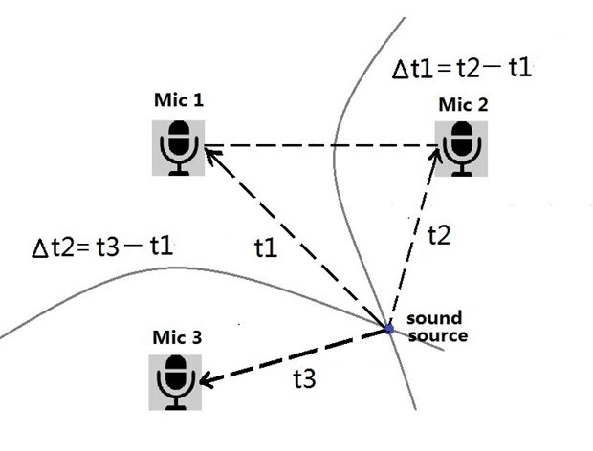
A feladat
Előzmények:
Ismerkedés a jelekkel
Alapvető detektálási módszerek
1D lokalizáció
Aktuális feladat:
Összetettebb algoritmusok vizsgálata
Olcsóbb szenzorok tesztelése
Több szenzoros mérések

Slide 3
Egy jellemző pattanás idődiagramja. (első 10 ms)
10 centiméterrel távolabb levő szenzor jele
Korreláció…?

Slide 4
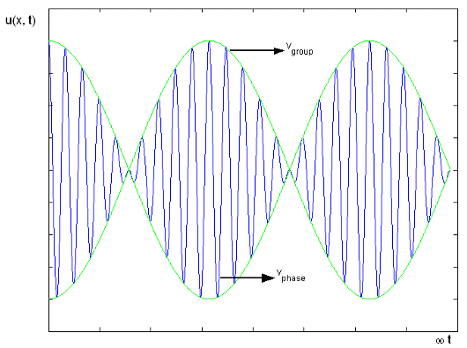
Ennek oka: fázis- és csoportsebesség

Slide 5
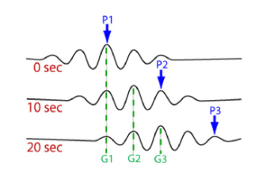
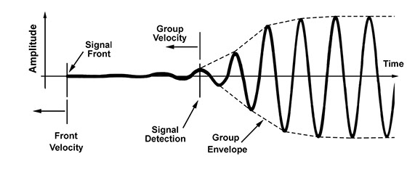
Ennek oka: fázis- és csoportsebesség

Slide 6
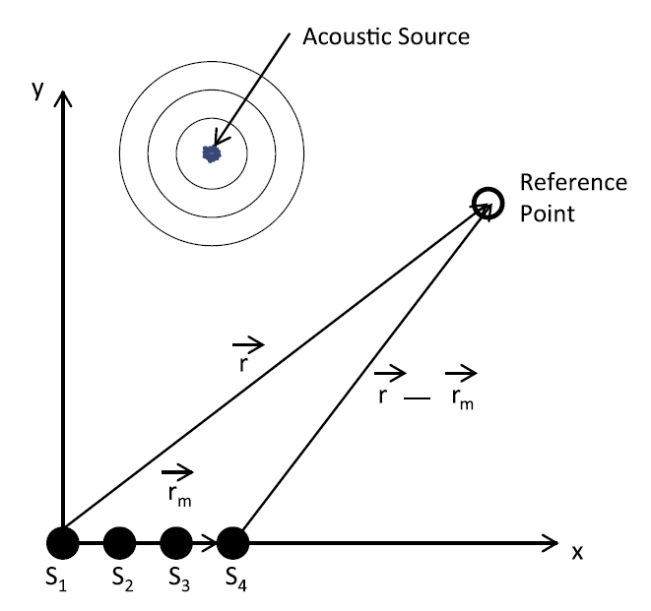

Összetettebb módszerek: Beamforming
Delay & Sum azaz késleltetett jelek összegzésén alapul.
1 referencia szenzor, a többi szenzor jelét ehhez képest késleltetjük, és összegezzük
Frekvenciatartománybeli késleltetéssel virtuálisan az egész szenzor tömböt forgatjuk
Számításigényes
Korrelációhoz hasonló eredmény
$$X_{i}\left[k\right]=ℱ\left\{x_{i}\left(t\right)\right\}∗e^{−j2πf_{k}T_{x, y}}$$
$${\overline{X}}_{x, y}\left[k\right]=\sum{X_{i}\left[k\right]}$$
$$P\left(x, y\right)=\sqrt{\sum_{f}{{\left|{\overline{X}}_{x, y}\left[k\right]\right|}^{2}}}$$

Slide 7
Triggerelés simított függvényen
A jel energiája alapján próbálunk detektálni:
A jel négyzetét simítjuk → burkoló szerű függvény
A különbség képzés miatt a késleltetés nem probléma
Simítás mozgó átlaggal: kis számításigény, időtartományban jó
Triggerelés bizonytalan
(lassan felfutó jelek…)

Slide 8
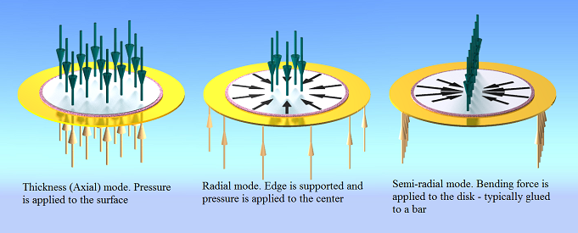
Szenzorok
Piezo szenzorok: olcsó, egyszerű kivitel, könnyen rögzíthető.
Nagy kimenő jel, nem szükséges illeszteni
Aluláteresztő jelleg
Rögzítésből eredően eltérő viselkedés
Szeizmikus tömeg

Slide 9
Szeizmikus tömeg nélkül
Szeizmikus tömeg: 3g

Slide 10
Sima piezo lapka és piezo karimával

Slide 11
Síkbeli lokalizáció
Az egyes szenzorok esetében detektáljuk, hogy mikor történt a pattanás.
Kijelölünk a síkon egy pontot és megnézzük, hogy ha itt pattant volna le a labda, mekkora lenne az egyes szenzorok közti időbeli eltérés (adott terjedési sebességnél)
Ezeket az értékeket összevetjük a detektált eltérésekkel (négyzetes eltérés)
Amely pontban ez az érték minimális, ott lesz a pattanás helye.

Slide 12
Síkbeli lokalizáció
Az asztal bal felén egy rácson pattogtatva:

Slide 13
Statisztikai mérések
Egy pontban pattintottunk sokszor (pl.: 100x)
Azt vizsgáljuk, hogy az algoritmus mennyire stabil

Slide 14
További munka
Asztal anizotróp tulajdonságainak figyelembe vétele
Több szenzor alkalmazása.
Real-time működés

Slide 15
Köszönöm a figyelmet!

